Slide 1
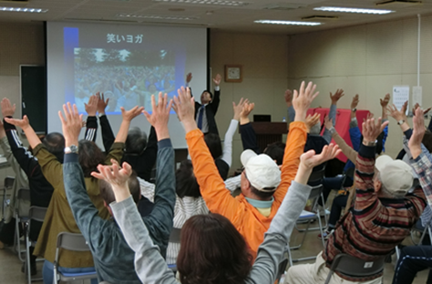
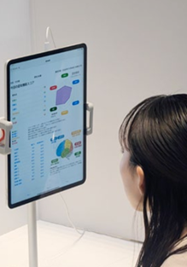
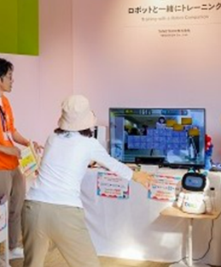
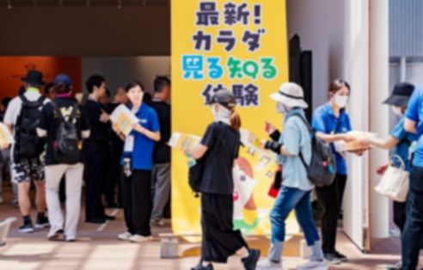
「10歳若返り」プロジェクトの総括について
1
大阪府では、万博の誘致活動が本格化した2018年、そのテーマを踏まえ､｢『いのち輝く未来社会』をめざすビジョン｣を策定。
以降、ビジョンの目標である「いきいきと長く活躍できる『10歳若返り』」の実現に向け、AIやVRなどの先端技術も取り入れながら、府民の健康や生きがいにつながる数多くの取組を実施してきました。
２０２５年、ついに開幕した大阪・関西万博では、これまでの活動の集大成となる最新ヘルスケアの体験イベントを開催。また、万博閉幕後には、プロジェクトの成果が多様な主体で広く活用されるよう、共有・拡散に向けた取組を実施しました。
本会議では、「10歳若返り」プロジェクトのこれまでの取組を総括し、万博誘致を契機とした一連の活動を締めくくります。
０１ 振り返り
０２ プロジェクトの成果
０３ 成果の継承・活用
総括の流れ

Slide 2
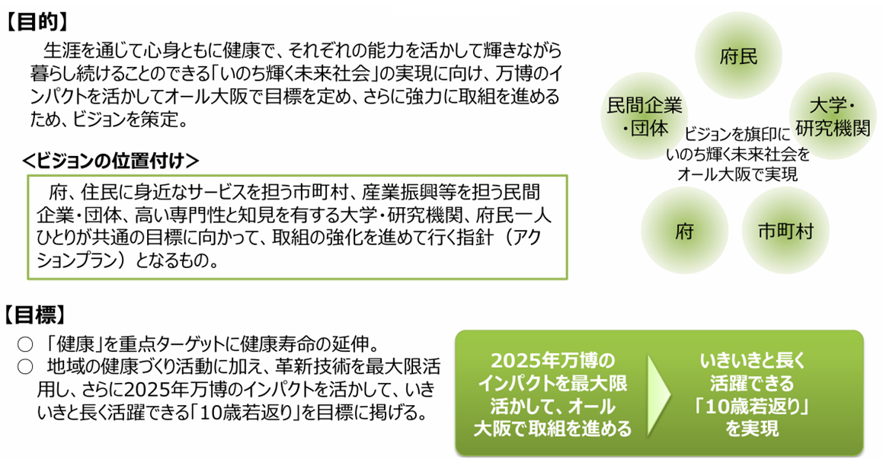
「10歳若返り」プロジェクトの総括について ❶ 振り返り
２
有識者、市町村、企業、団体、大学等とともに検討や取組を積み重ねてきました
２０１７．４ 万博の大阪誘致について閣議了解
２０１８．３ “「いのち輝く未来社会」をめざすビジョン”を策定
いきいきと長く活躍できる「10歳若返り」を目標に

Slide 3
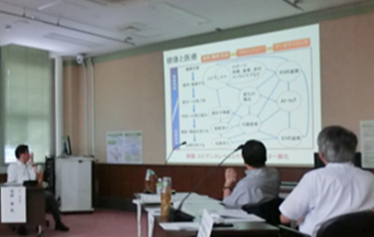
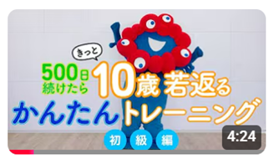
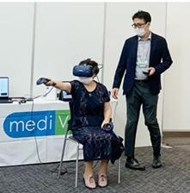

「10歳若返り」プロジェクトの総括について ❶ 振り返り
構 想
３
2018
■ 有識者の専門的知見を結集し、
「10歳若返り」について深掘り・整理
モデル構築
20１９
■ 自治体や高齢者施設での実証事業
・笑って健康教室による心身の健康の検証
・鍵盤ハーモニカ教室による認知機能向上の検証 等
2022
府民への浸透
連携拡大
■ 多様な主体との連携のもと、
情報発信×体験機会の提供を両輪で展開
■ 先端技術を活用した取組を積極的に実施
・10歳若返りダンス教室
・認知症予防 トレーニング体験
・先端技術で自分のカラダをのぞいてみよう！ 等
2025
大阪・関西万博
■ 最新ヘルスケアの体験機会を創出
大阪発の健康づくりを国内外へ発信
成果の
継承・活用へ
■ 取組事例やつながりを共有
・連携促進イベント開催
・実践ガイドブックの発信

Slide 4



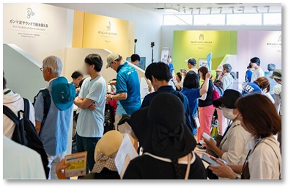
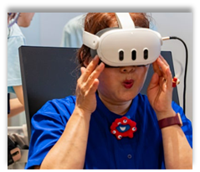
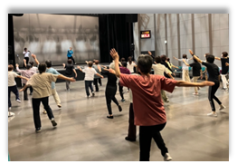
「10歳若返り」プロジェクトの総括について ❷ プロジェクトの成果
４
「10歳若返り」とのインパクトある言葉が
府民の関心を引き寄せるとともに、多様な主体との連携へとつながりました
成果【１】
成果【２】
成果【３】
多くの府民がプロジェクトに参加
健康意識向上と行動変容を後押し
先端技術を健康づくりや介護予防に活用する機運を醸成
楽しみながら自然と健康づくりに
つながる新しいアプローチを提示
イベント参加者数
万博に向け、最新ヘルスケアの体験機会を積極的に提供。「未来の技術」ではなく、自身の健康づくり等に役立つツールと捉える意識を醸成しました。
楽器演奏やダンスによる認知症予防
のべ25,000人
VRゲームによる口腔機能アップ
SNS/YouTube
最新ヘルスケア体験イベントでの声
登録者数 20,000人
健康づくりを楽しめた。また計測したい。
もっと身近なものになって欲しい。
マチナカにこうした場があれば、健康
意識が高まる。
動画視聴回数 １６５,000回
健康づくりや介護予防の概念を広げ、 取組のハードルを引き下げました。
いきいきと暮らすための
取組を行う府民の割合
78%
(R3年度)
８４%
(R6年度)
インターネットアンケート会社による調査で、いきいきと暮らすために何かに取り組んでいると回答した人の割合

Slide 5
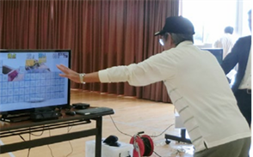
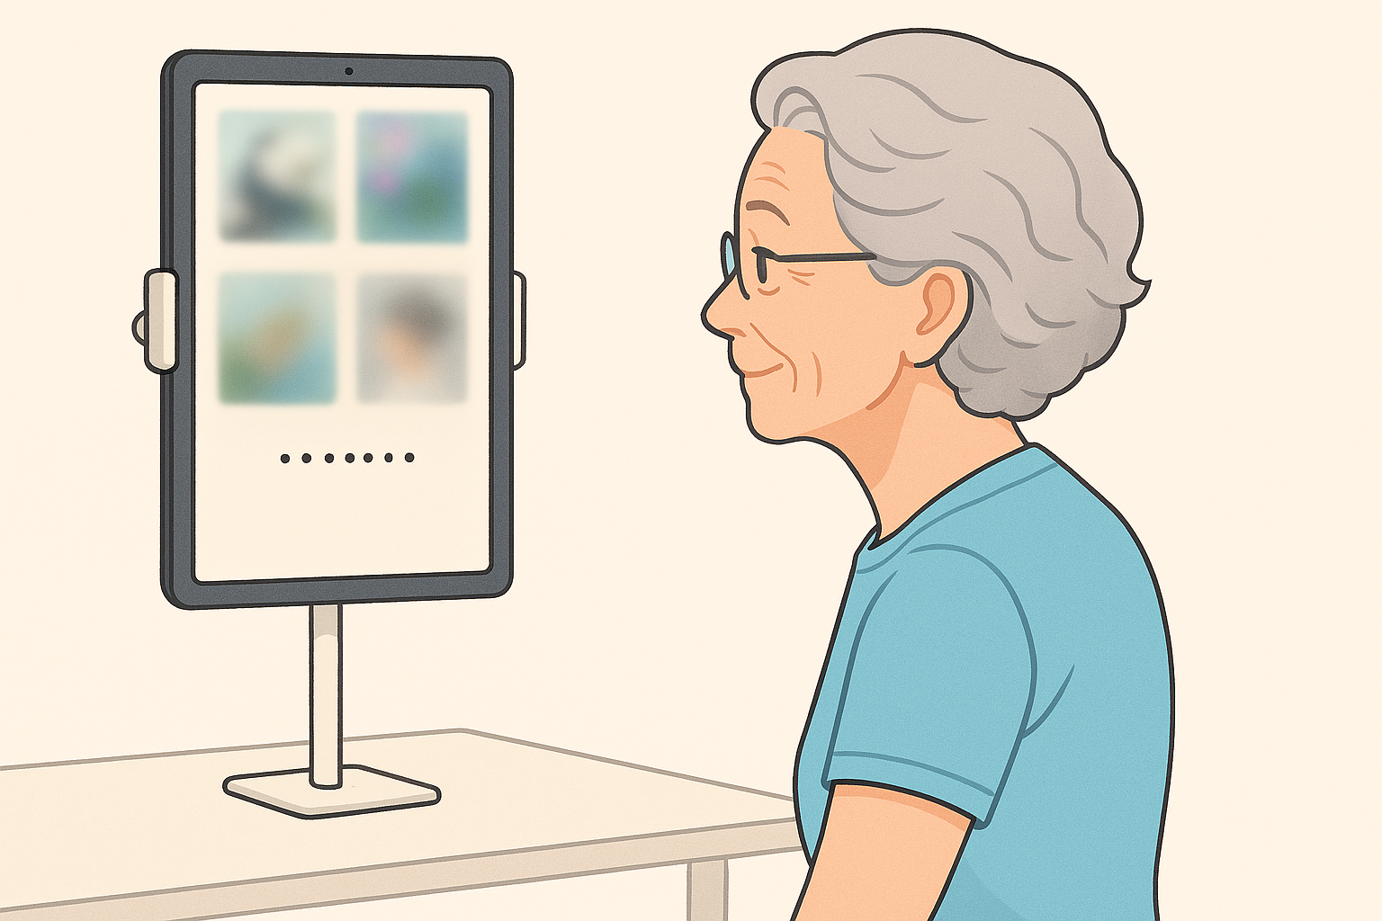
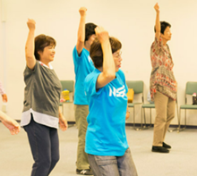
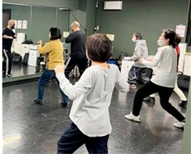
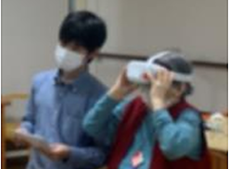
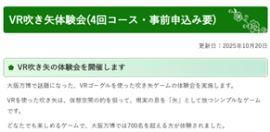
「10歳若返り」プロジェクトの総括について ❷ プロジェクトの成果
５
成果【４】
「10歳若返り」の取組の根づき・広がり
デュアルタスクトレーニングの
実践と認知機能向上の検証
脳を活性化させる運動教室「iトレ」（COSPAウェルネス）
令和元年度
モデル事業
● ゲームで楽しむ運動
● 目の動きだけで測定する 新しい認知機能評価
10歳若返りダンス教室
令和4年度
プロジェクト
推進事業
● 自主サークルでの活動継続
● スポーツチームと連携し、
地域住民向けの教室開催
VR吹き矢プログラム
令和６年度
プロジェクト
推進事業
● 介護事業所向けの
レクリエーション
プログラムとして実装
● 自治体での体験イベント開催
さらなる根付き・広がりに向け、取組事例や連携先とのつながりを共有・拡散することが重要

Slide 6




「10歳若返り」プロジェクトの総括について ❸ 成果の継承・活用
６
企業・自治体等を対象とし、万博出展企業との交流・連携促進イベント“「10歳若返り」Meetup‼“を開催
万博で披露した最新ヘルスケアが、企業の事業活動や健康経営、自治体の健康づくり等の中で広く活用され、府民のみなさんが身近に体験できる機会が広がることをめざしたもの
「10歳若返り」Meetup‼
開催概要
第1部
｢10歳若返り｣に向けたソリューション発表
府民の「10歳若返り」に寄与する最新ヘルスケア製品・サービスをもつ企業11社が登壇。健康づくり、健康経営、介護予防、認知症予防等での活用事例や連携に向けたアイデアを発信。
【日時】 令和８年２月２日（月）13:30～17:30
【場所】 QUINTBRIDGE（大阪市）
【参加者】 企業・団体等の担当者 66名
大阪府のさまざまなヘルスケア施策の紹介
商工労働部、スマートシティ戦略部、健康医療部
第2部
ソリューションの体験と担当者間の交流
登壇企業各社のブースで、参加者が実施に製品・サービスを体験。来場者は登壇企業と直接対話し、今後の連携に向けた意見交換等を実施。

Slide 7
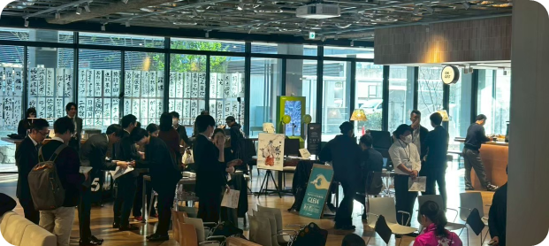
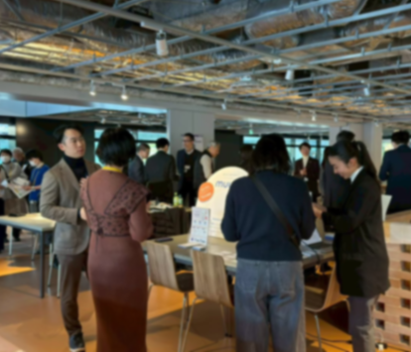
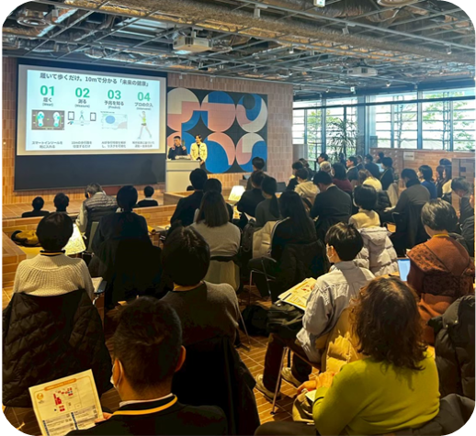
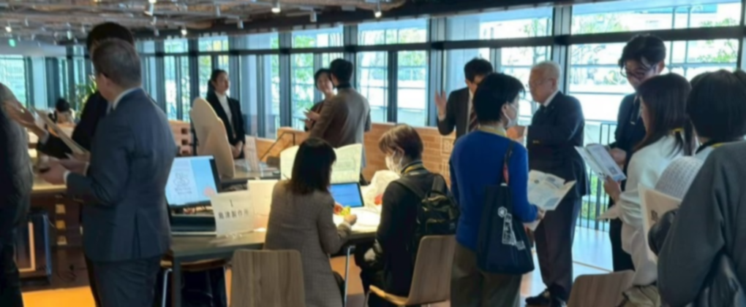
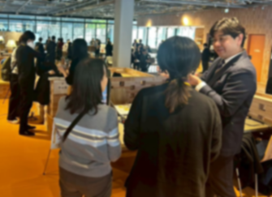
「10歳若返り」プロジェクトの総括について ❸ 成果の継承・活用
７
当日の様子
プレゼンテーションに続き、各社のブースで製品・サービスを体験。
活発な交流がイベント終了間際まで続きました。
登壇企業
アイ・ブレインサイエンス | アプリを用いた脳の健康度の計測
あっと | 生活習慣の鑑・毛細血管の見える化で健康意識を醸成
イムノセンス | 独自の免疫測定技術で1滴の唾液からコンディションを見える化
甲山屋 | AR×レトロおもちゃ で楽しく取り組める口腔機能UP・脳トレ・美容
島津製作所 | 老化物質の蓄積度を測定・AGEsセンサを活用した健康増進
TANOTECH | ココロとカラダを動かす「楽しさつくるテクノロジー」
豊田合成 ×VIVIANA NOVANTA | AIが歩行状況を解析し、いつまでも颯爽と歩くための改善レッスンを提供
Nissay MIRAIQA | 思考や感情をAIが分析し、フィードバックをくれるジャーナリングアプリ
ピクシーダストテクノロジーズ | 脳の働きを支える音のテクノロジー「ガンマ波サウンド™」
mediVR | 姿勢バランスや認知機能の向上に向けたVR 技術を活用したリハビリ

Slide 8
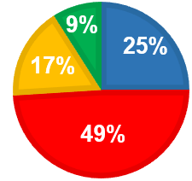
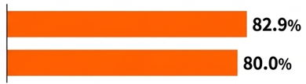
「10歳若返り」プロジェクトの総括について ❸ 成果の継承・活用
８
来場者アンケートから
万博出展企業とのつながりを拡散
今後の活用への前向きな声
● 活用が期待される企業等が参加
登壇企業の製品･サービスを
今後業務で活用する可能性
商業施設、生命保険会社、地域包括支援センター、区役所等のほか、庁内のヘルスケア関連の取組を行う担当者も参加。顔を合わせてのリアルの交流の機会に。
●活用に向けて前向きに
検討している
●今後、活用可能性あり
●他部署や関係機関に
紹介したい
●全く活用の予定なし
● 参加者がリアルな交流を評価
来場者アンケート回答者の約80％が、「実際にソリューションを体験できたこと」、「企業担当者と直接話す機会を得られたこと」を評価。
アンケート回答者の約25％が
ソリューションの活用に前向き。
約半数が今後活用の可能性ありと回答。
イベントの良かった点
製品・サービスを
実際に体験できた
登壇企業と
直接話すことできた
※アンケート概要 ■ 回答数：35名（回収率53％） ■ 期間：R8.2.6～2.12 ■ 方法：メールでアンケートフォーム送付

Slide 9

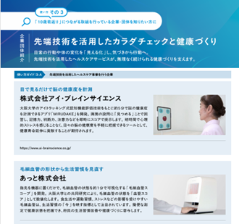
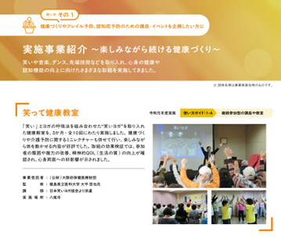
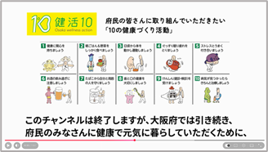

「10歳若返り」プロジェクトの総括について ❸ 成果の継承・活用
９
「10歳若返り」実践ガイドブックの発信
８年間の府の実践事例や、ともに取組を進めてきた連携企業・団体等を
紹介するリーフレットを作成
市町村や企業等において、健康づくりや介護予防、生きがい創出の取組の参考に
府ホームページでの発信のほか、さまざまな先へ配付し活用を働きかけ
周知先
-市町村（健康づくり、特定健診、介護予防）
-企業、団体、大学等
-商工関係団体
-10歳若返りMeetup‼参加企業
-庁内部局
活用方法
事業企画や連携先の検討に
‐健康イベント、健康教室、介護予防教室
‐集団健診での併用
-健康経営のコンテンツとして
ｰ商業施設、店舗での健康チェック
SNSフォロワー、チャンネル登録者への
健康づくりの継続の働きかけ
「10歳若返り」のSNSやYouTube登録者に健康づくりの取組を継続いただけるよう、健活10とアスマイルの活用を案内

Slide 10
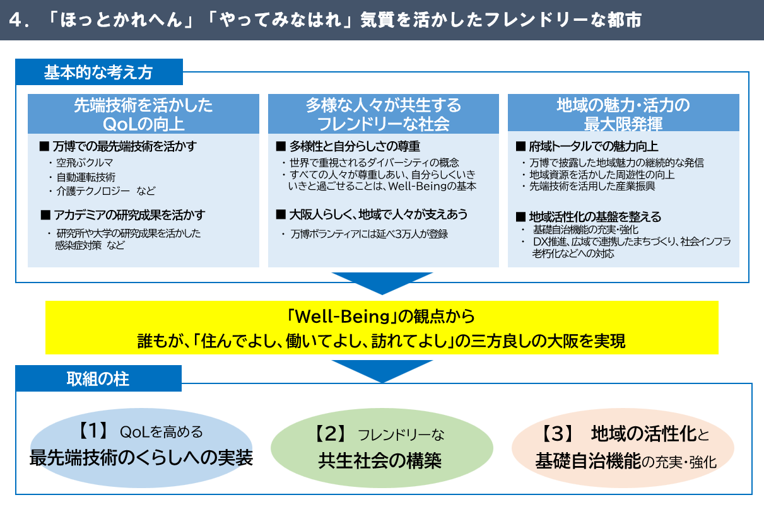
「10歳若返り」プロジェクトの総括について ーおわりにー
10
「10歳若返り」プロジェクトとしての取組は、令和7年度をもって終了しますが、万博開催都市として、大阪府は、万博の成果やレガシーを根付かせるための取組を推進していきます。
２０２６年3月には、万博後の持続的な成長・発展と、府民の暮らしの向上に向け、大阪が進むべき道を示す指針（成長戦略）「Beyond EXPO2025」を策定。
「取組の柱」の１つには、「10歳若返り」プロジェクトと関連の深い「QOLを高める最先端技術のくらしへの実装」を掲げ、今後、庁内各部署等において、これに基づく具体的な施策を実施していきます。
＜「Beyond EXPO2025」抜粋＞

